Slide 1
САЗНАЛИ НА СЕМИНАРУ
И ПРИМЕНИЛИ У ПРАКСИ
Била сам координатор међународног пројекта
*In medias res*

Slide 2
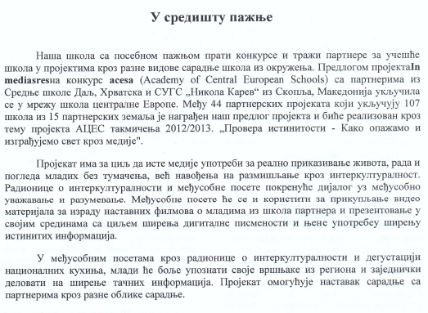

Slide 3
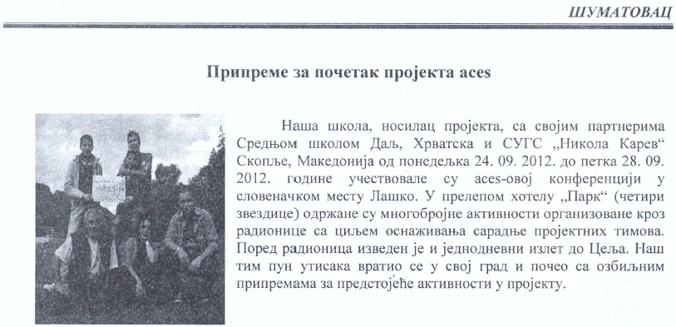

Slide 4
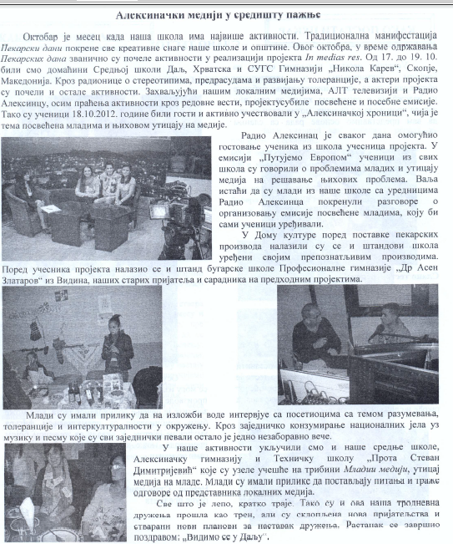

Slide 5
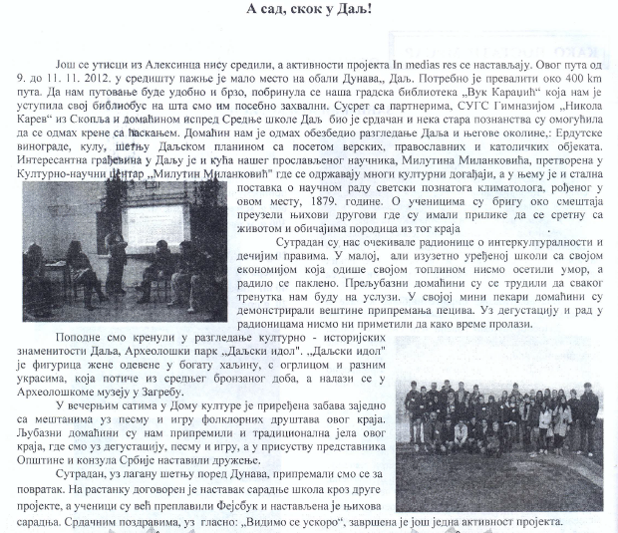

Slide 6
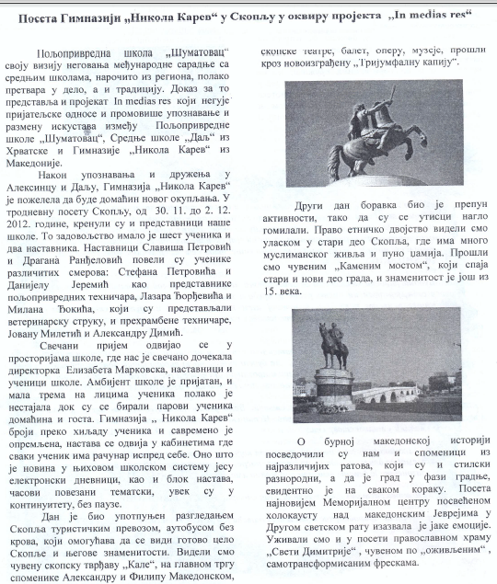
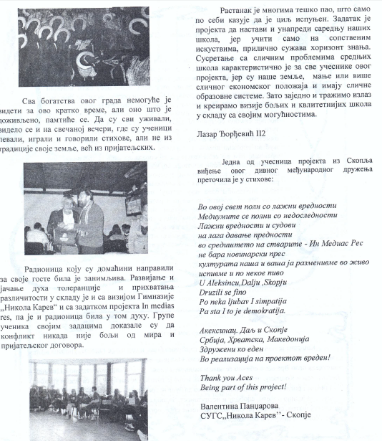

Slide 7
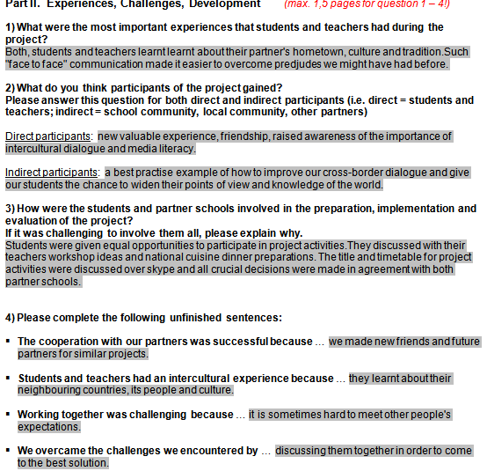

Slide 8
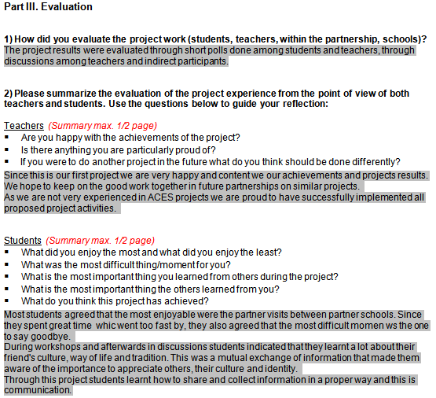

Slide 9
